Slide 1
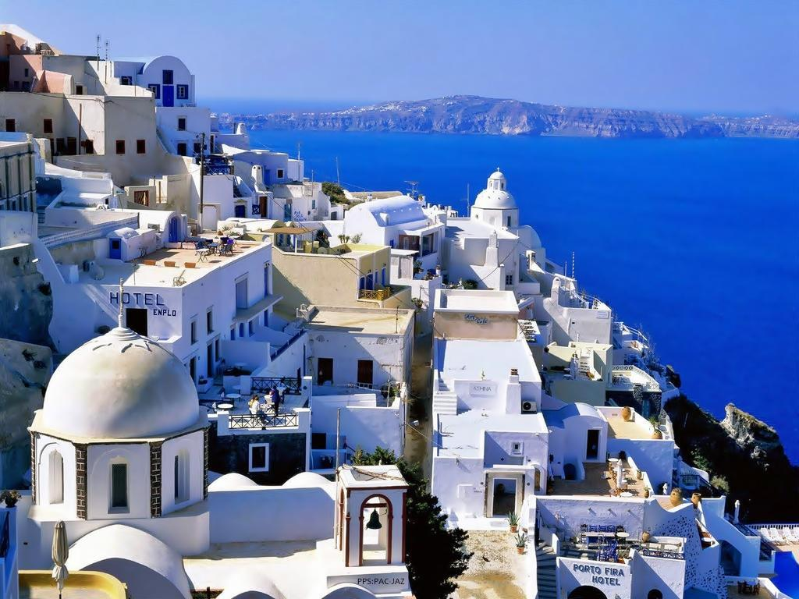



Slide 2
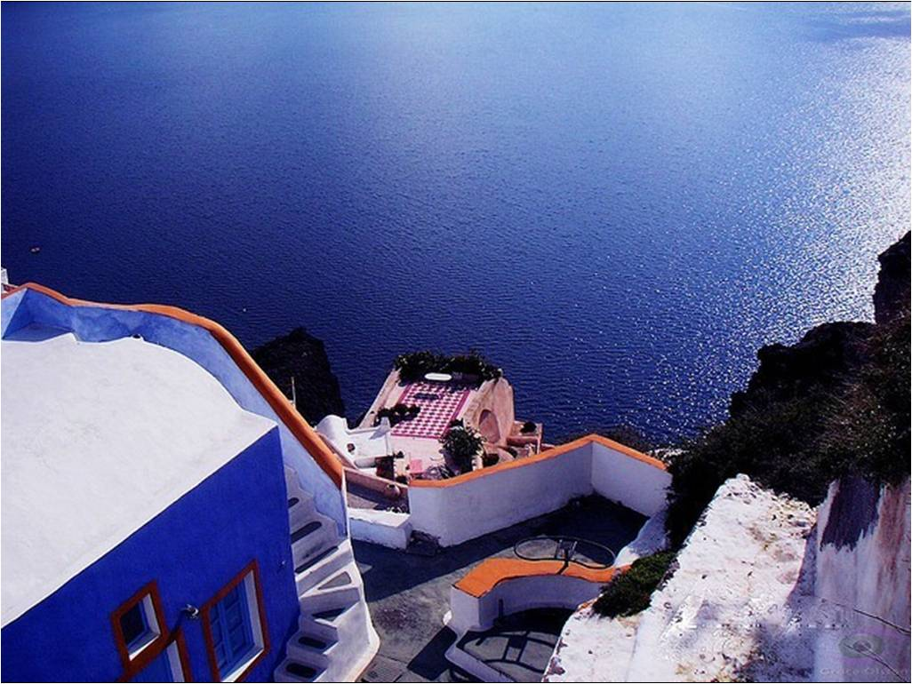
Santorín, Santorini, Thera o Thira (en griego Σαντορίνη, Sandoríni o Θήρα, Thíra) es un pequeño archipiélago circular formado por islas volcánicas, localizado en el sur del Mar Egeo , unos 200 km al sureste del territorio continental g riego . Forma el grupo de islas más meridional de las Cícladas , con un área aproximada de unos 73 km² y una población de 13.402 habitantes en 2001.Santorini es, en esencia, lo que queda de una enorme explosión volcánica que destruyó los primeros asentamientos existentes, haciendo desaparecer gran parte del territorio de la antigua isla y provocando la creación de la caldera geológica actual. Su espectacular belleza, junto con una animada vida nocturna, la han convertido en uno de los principales destinos turísticos de Europa . Sus construcciones tienen un aspecto oriental, con casas blancas y marcos de ventanas y puertas en azul, como se pueden encontrar en las costas de Marruecos o Túnez . Por otra parte, también se han formulado reproches contra el carácter desordenado y excesivo de su desarrollo urbanístico reciente.

Slide 3
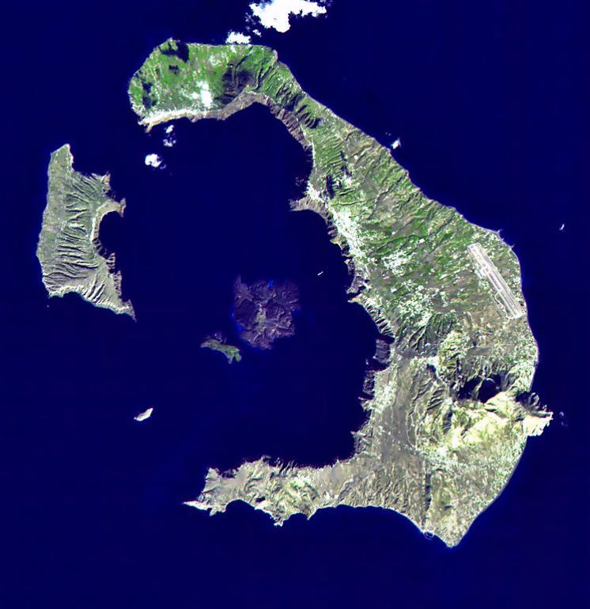
Santorini
Σαντορίνη

Slide 4
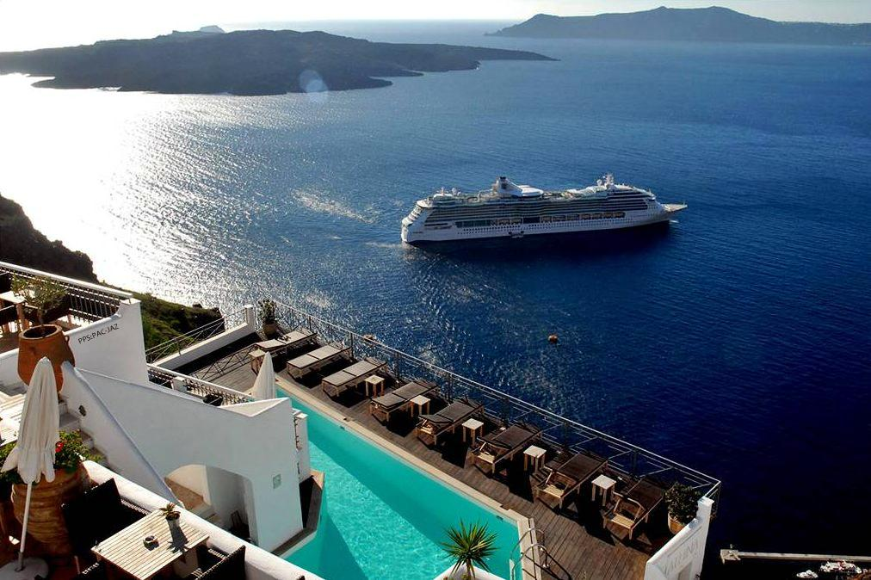
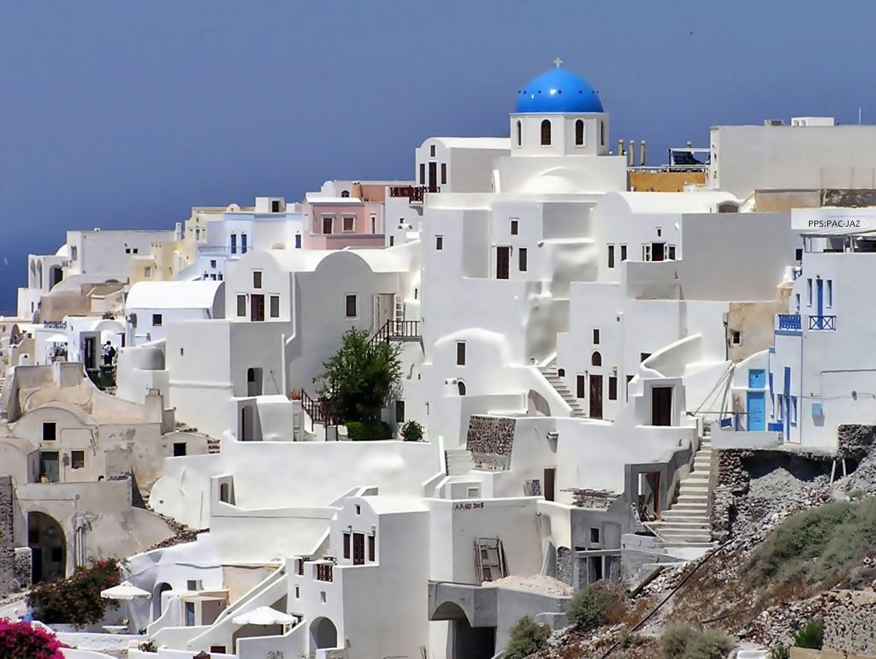

Slide 5
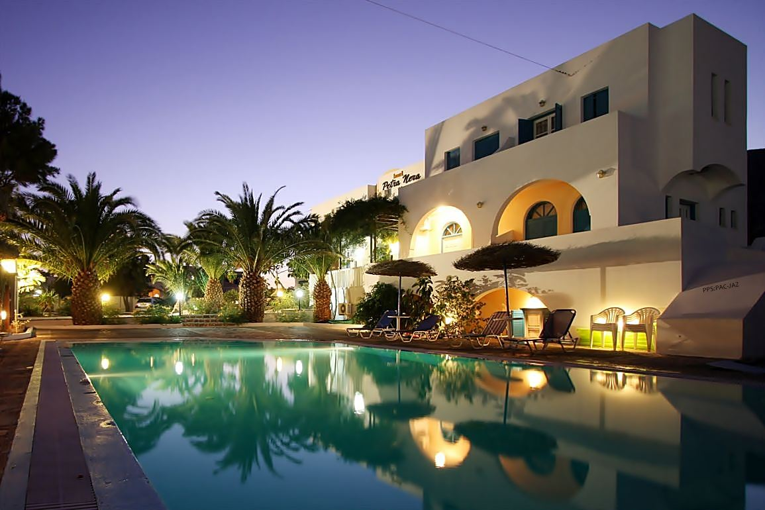
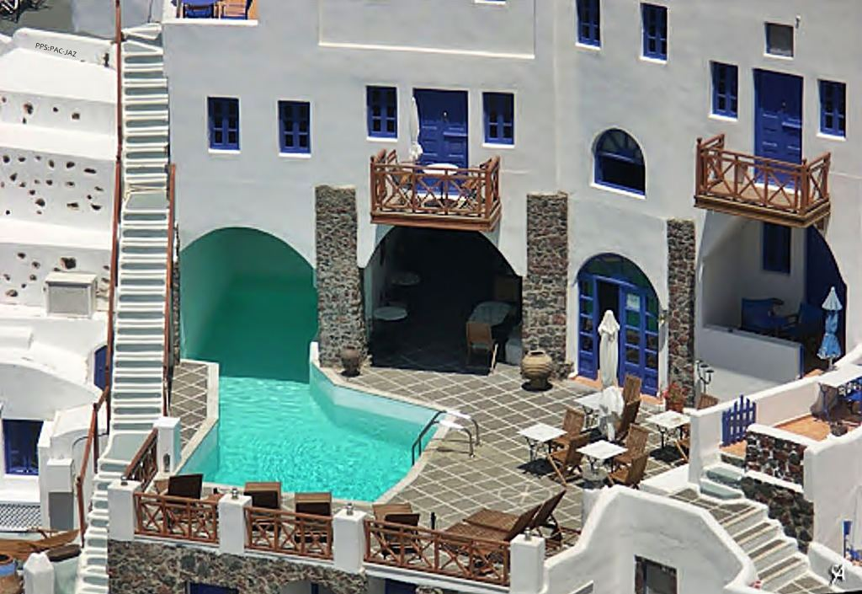

Slide 6
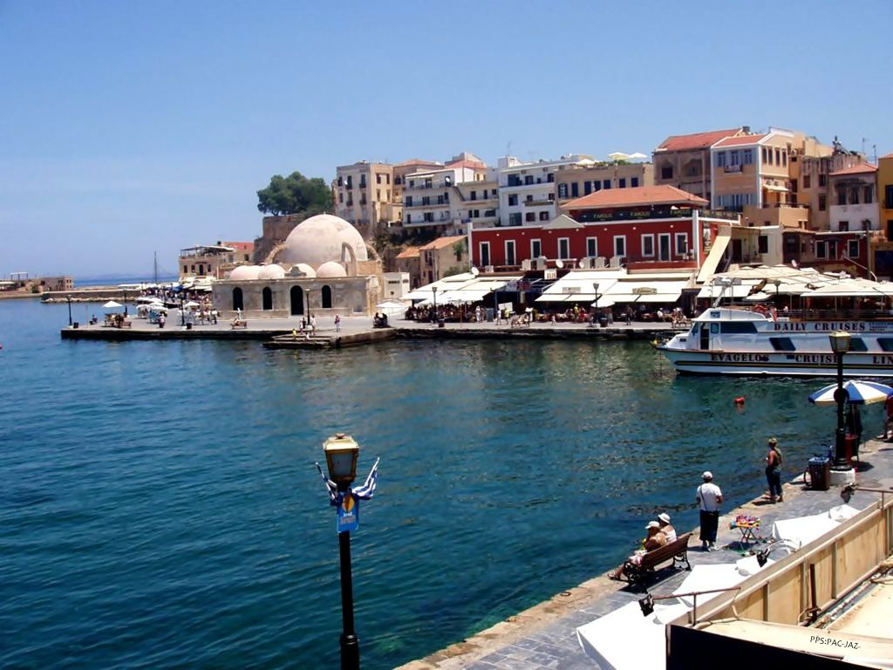
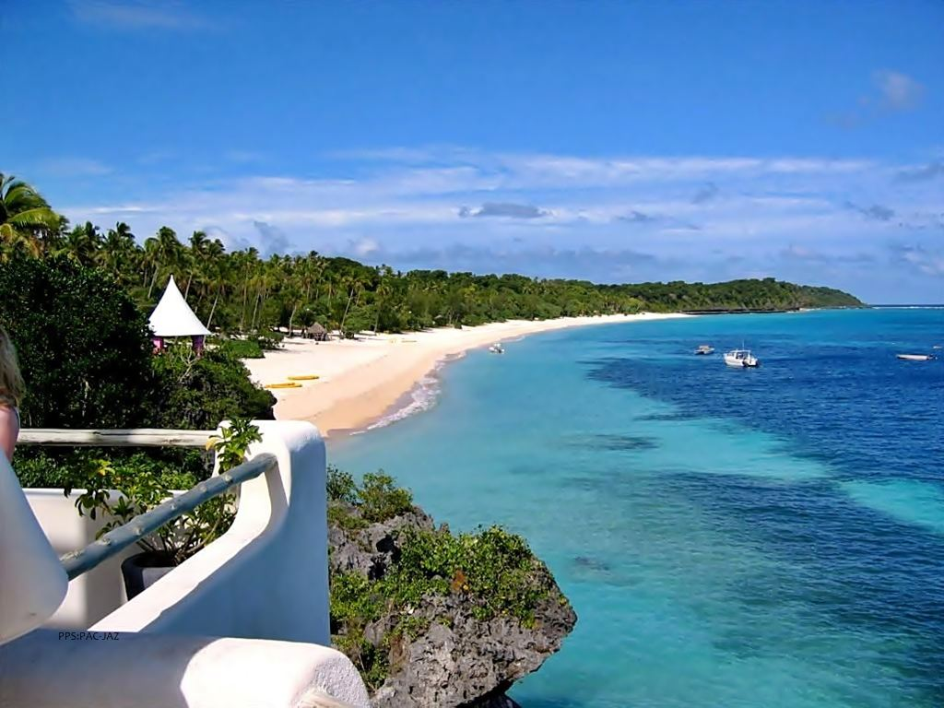

Slide 7
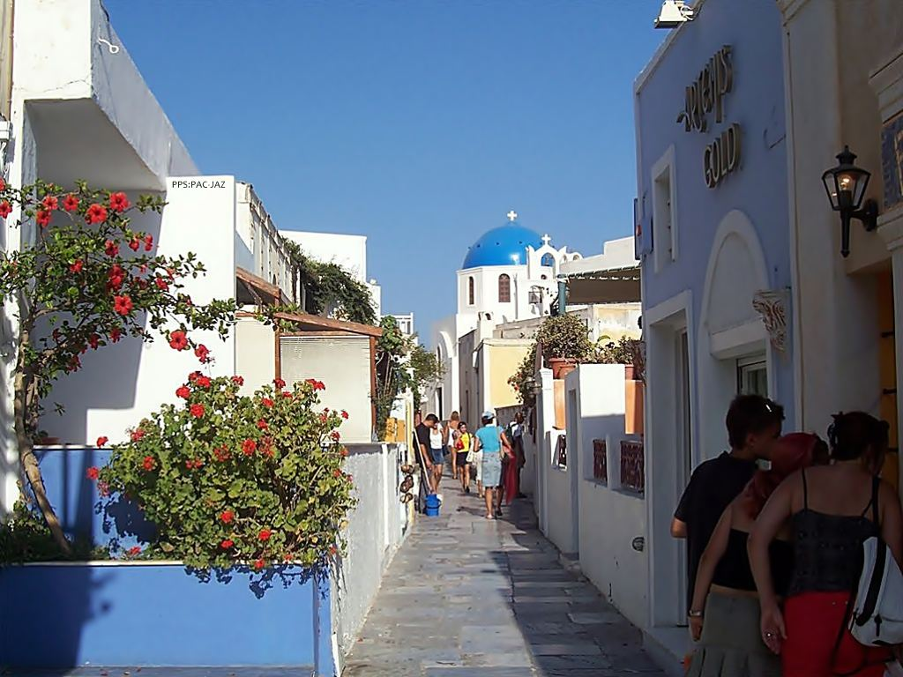
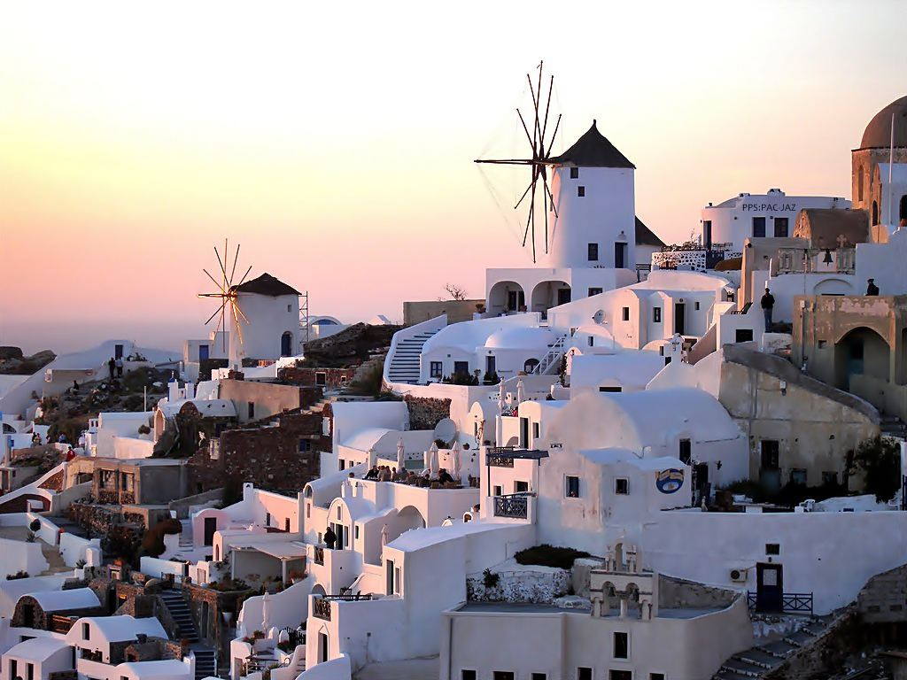

Slide 8
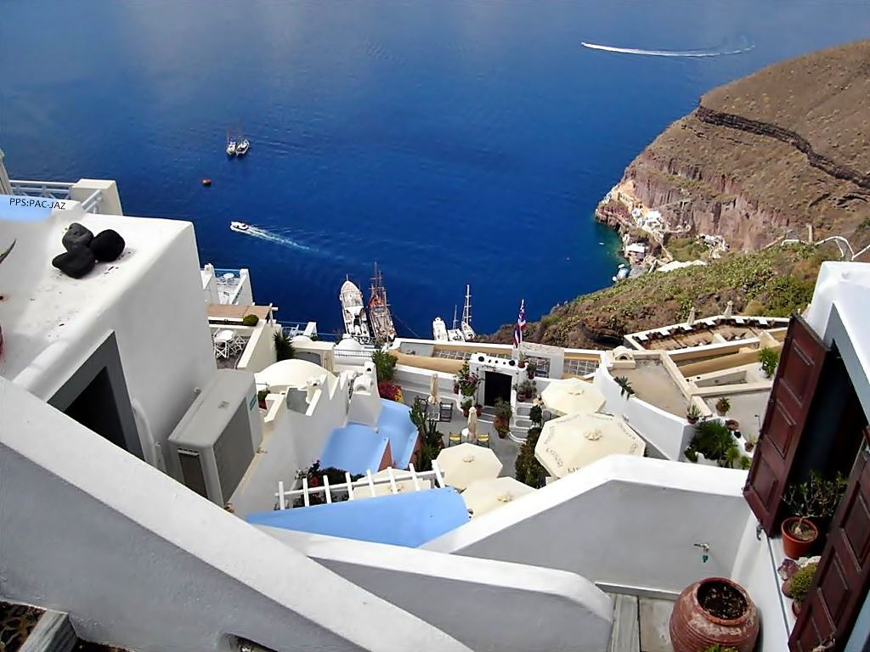
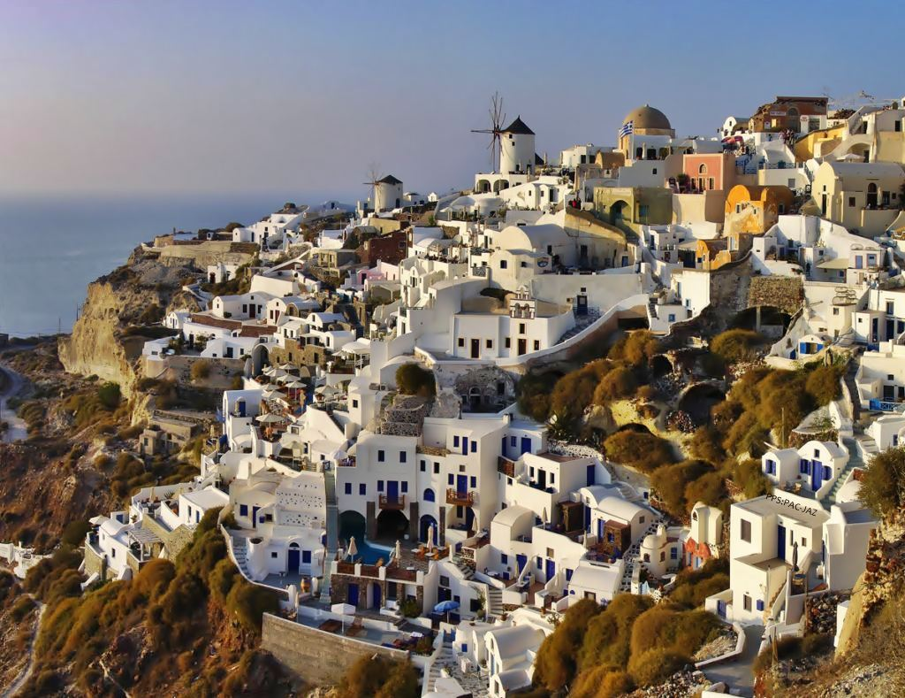

Slide 9
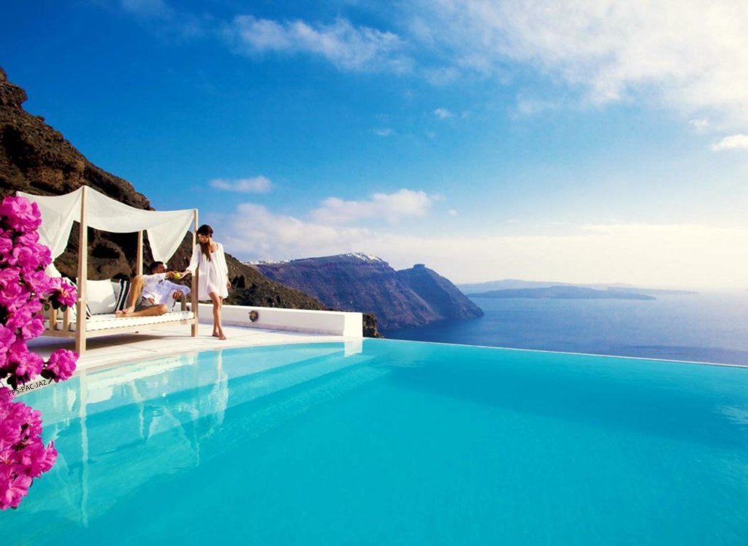
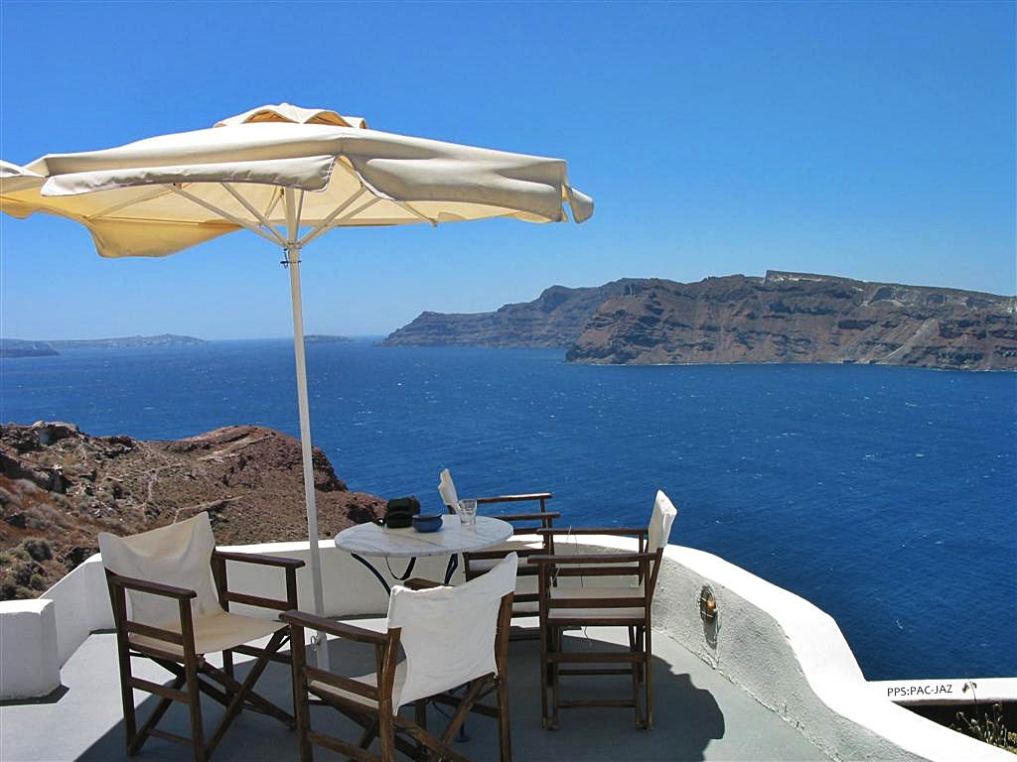

Slide 10

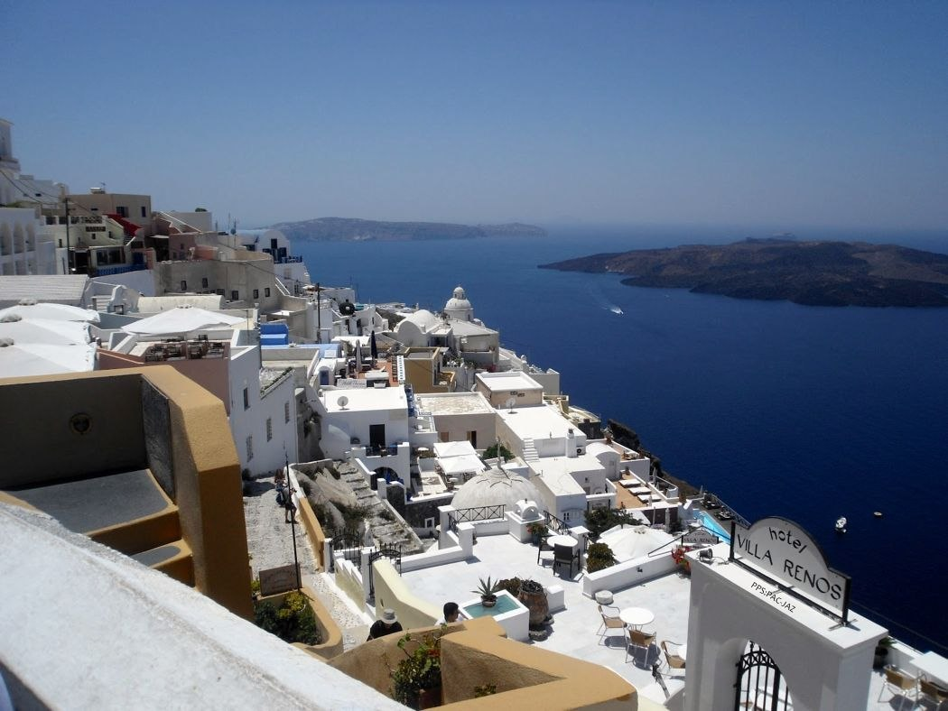

Slide 11
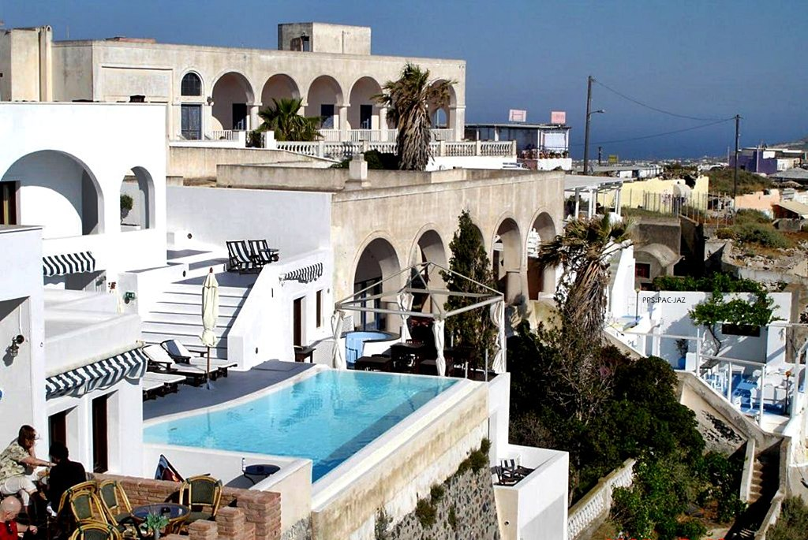
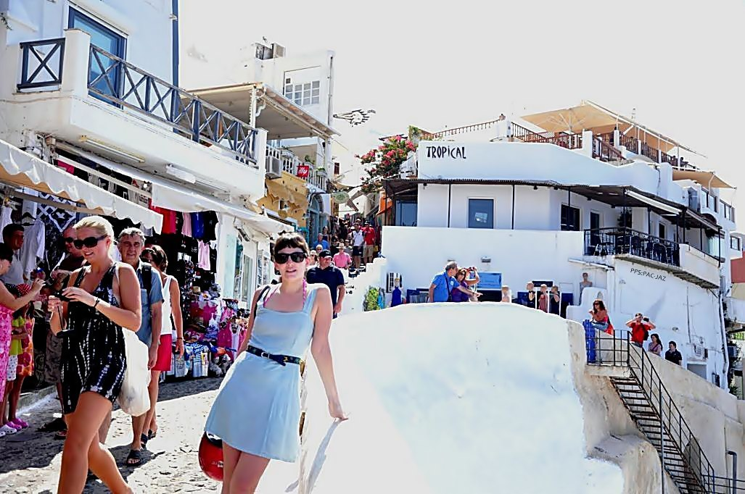

Slide 12
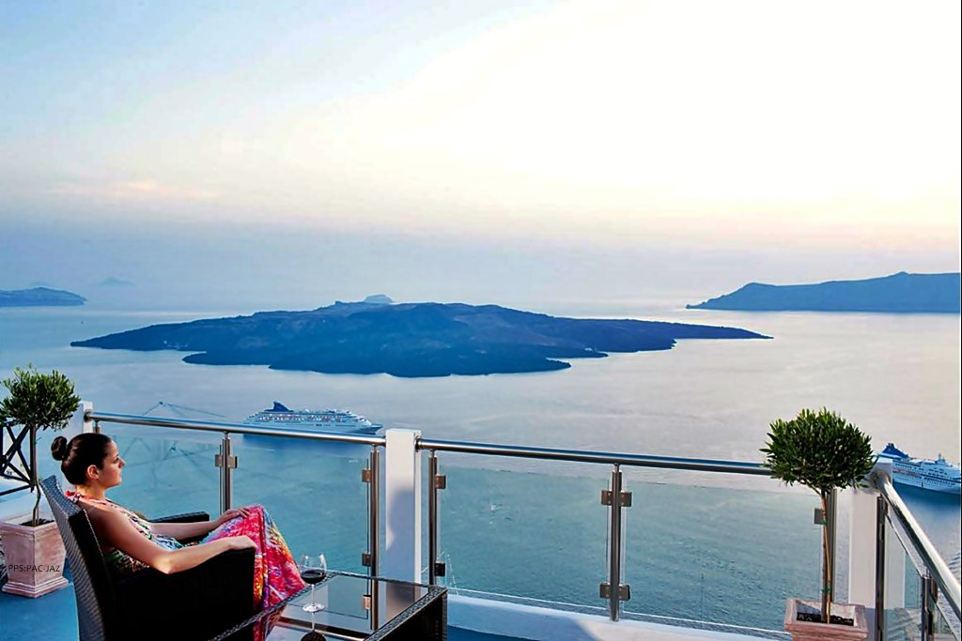
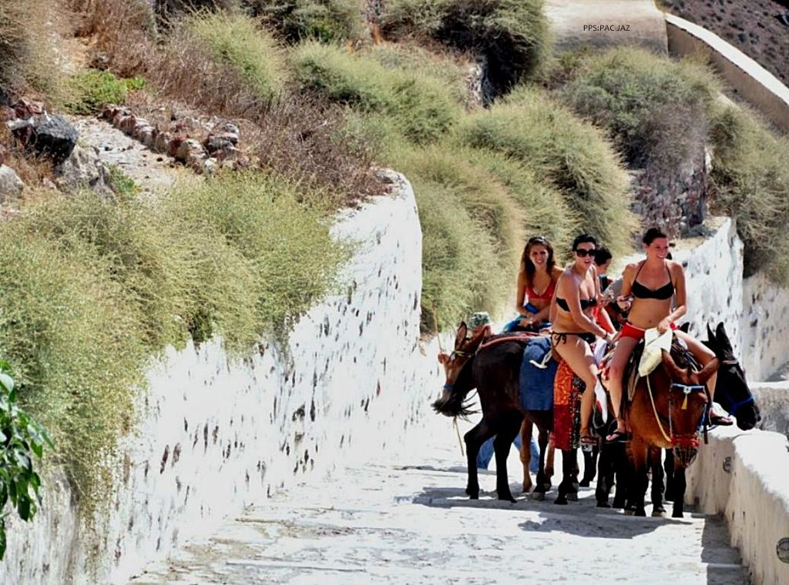

Slide 13
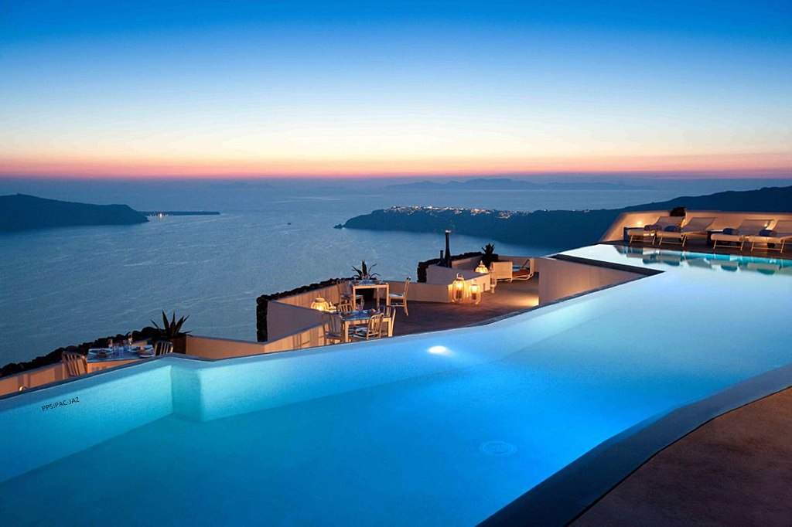
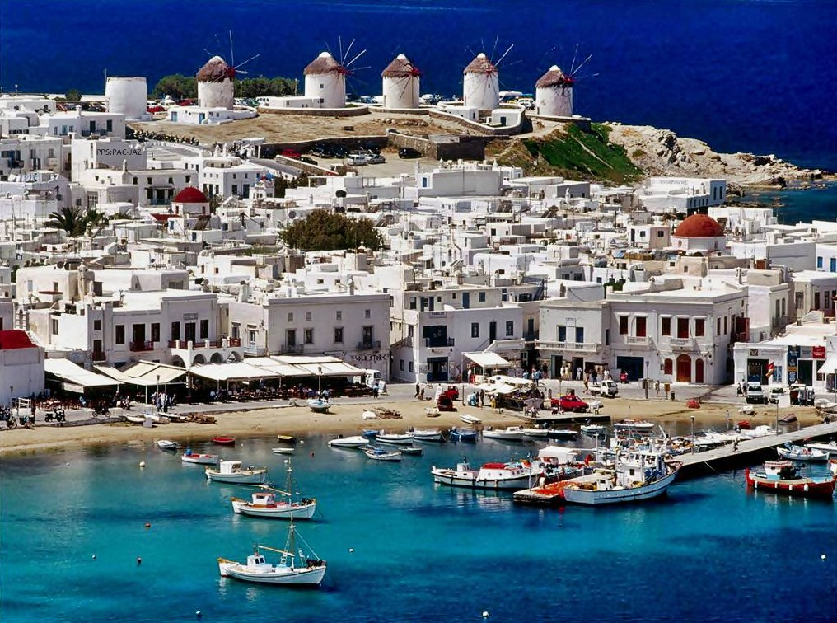

Slide 14
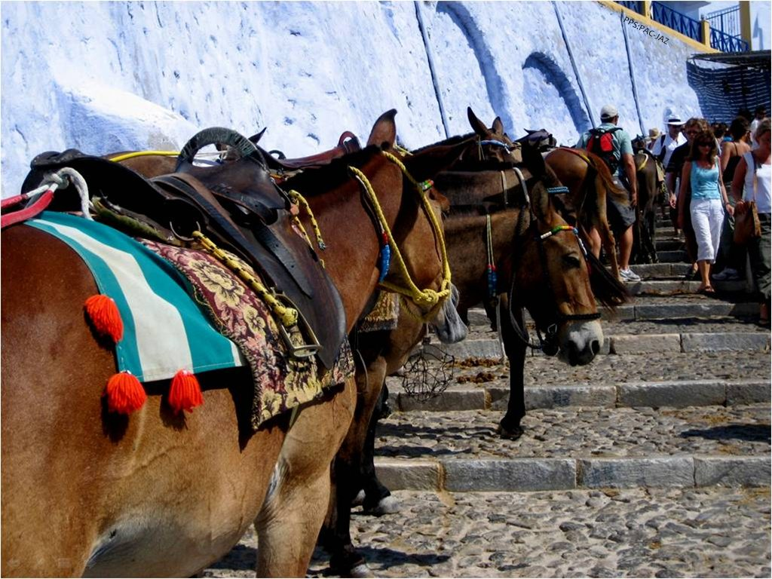
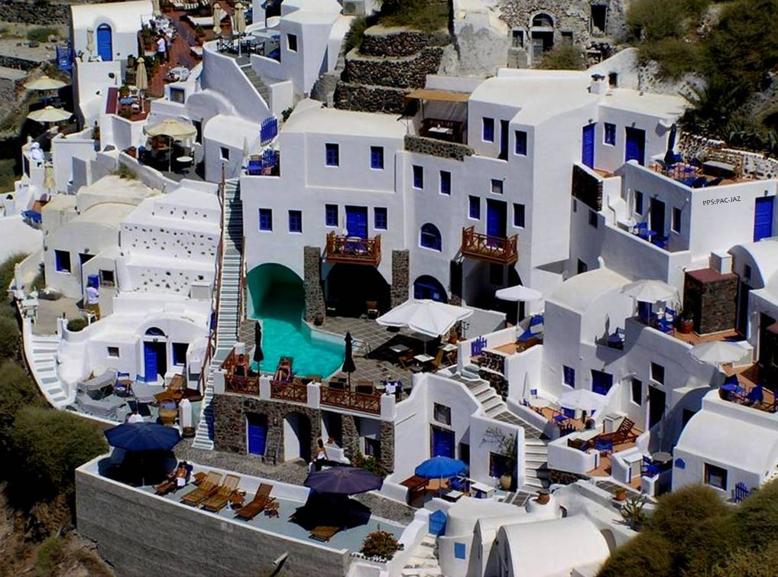

Slide 15
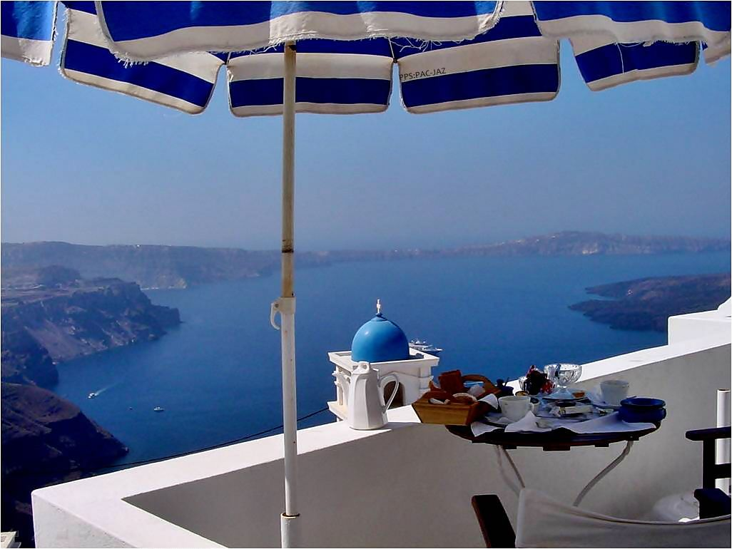
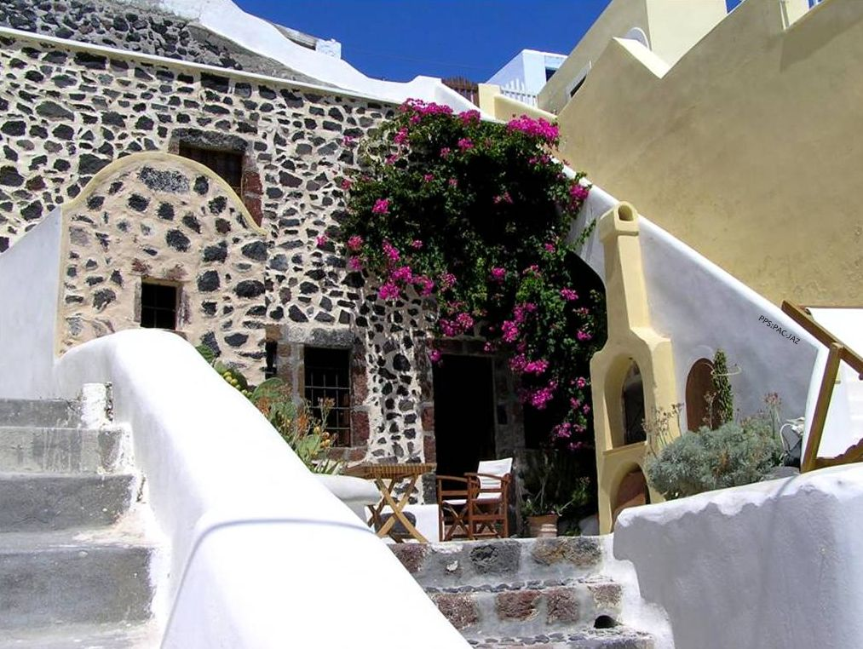

Slide 16
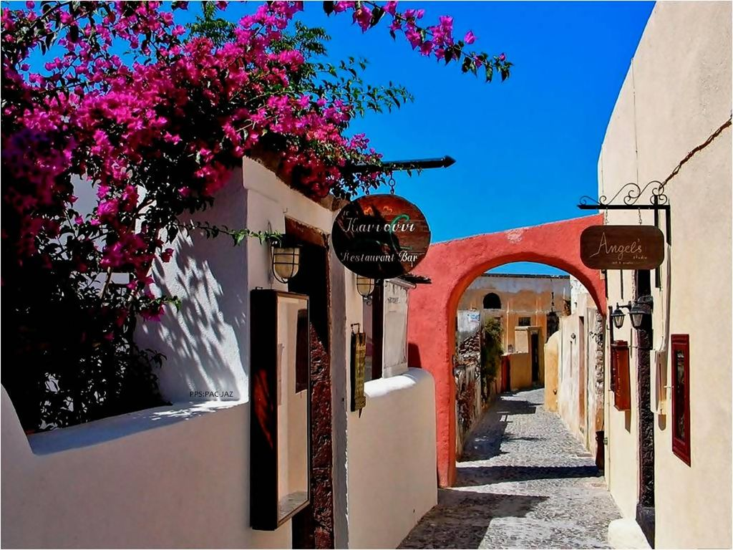
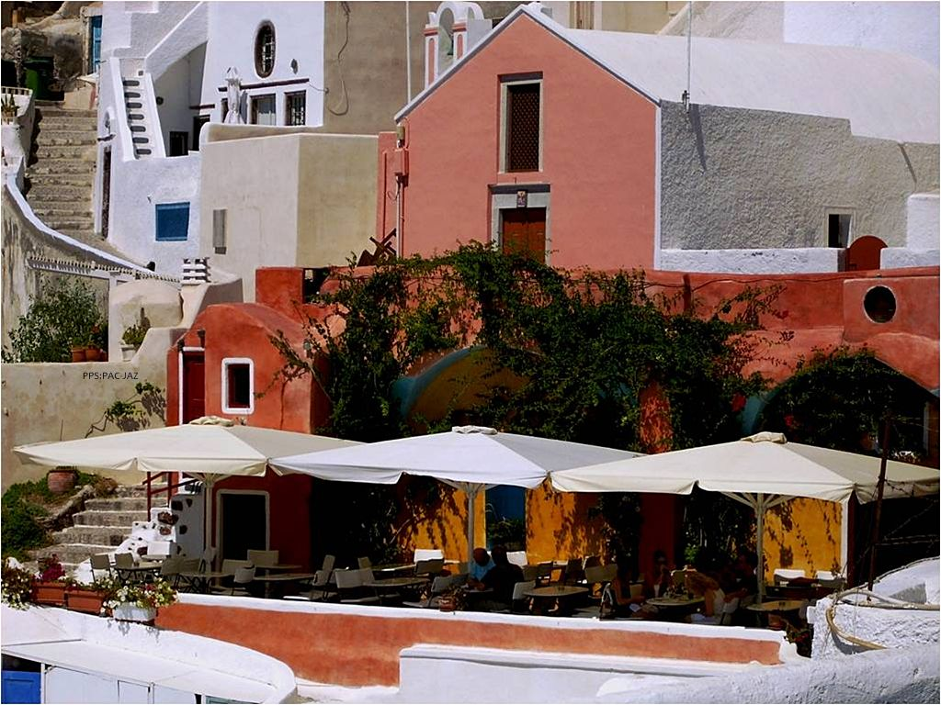

Slide 17
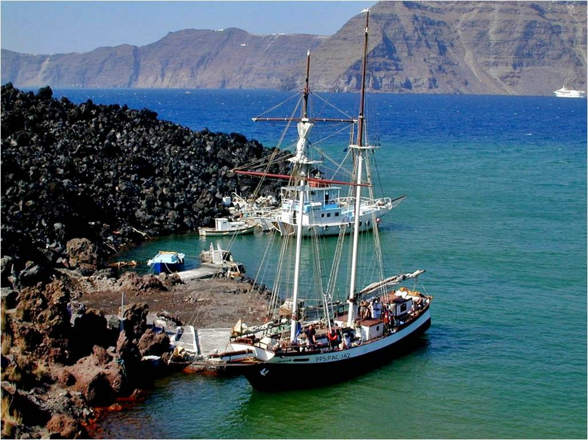
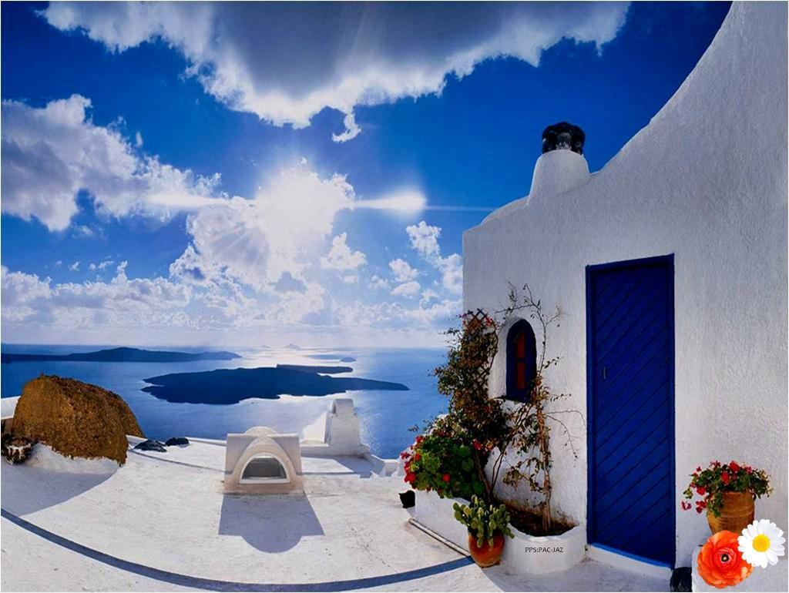

Slide 18
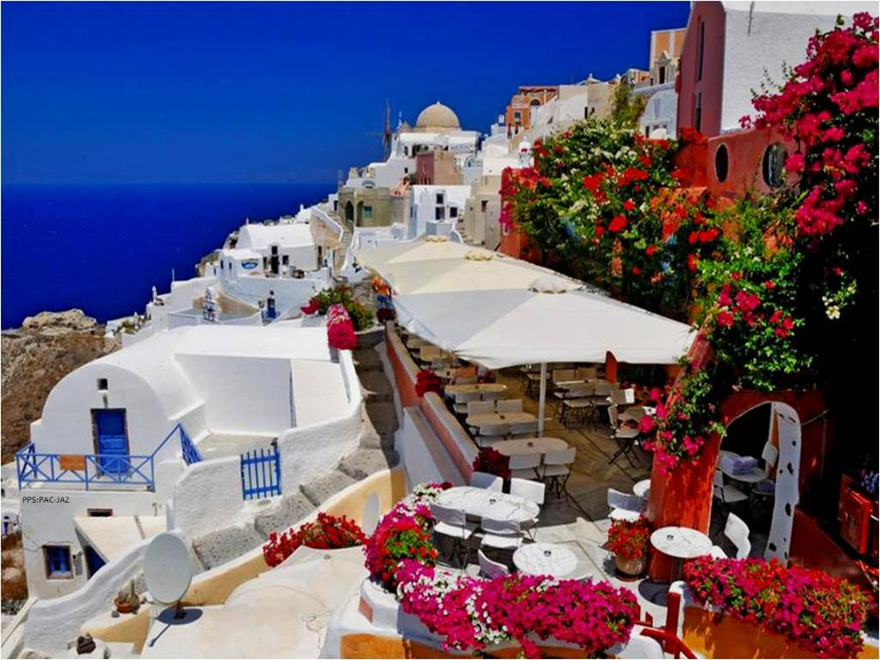
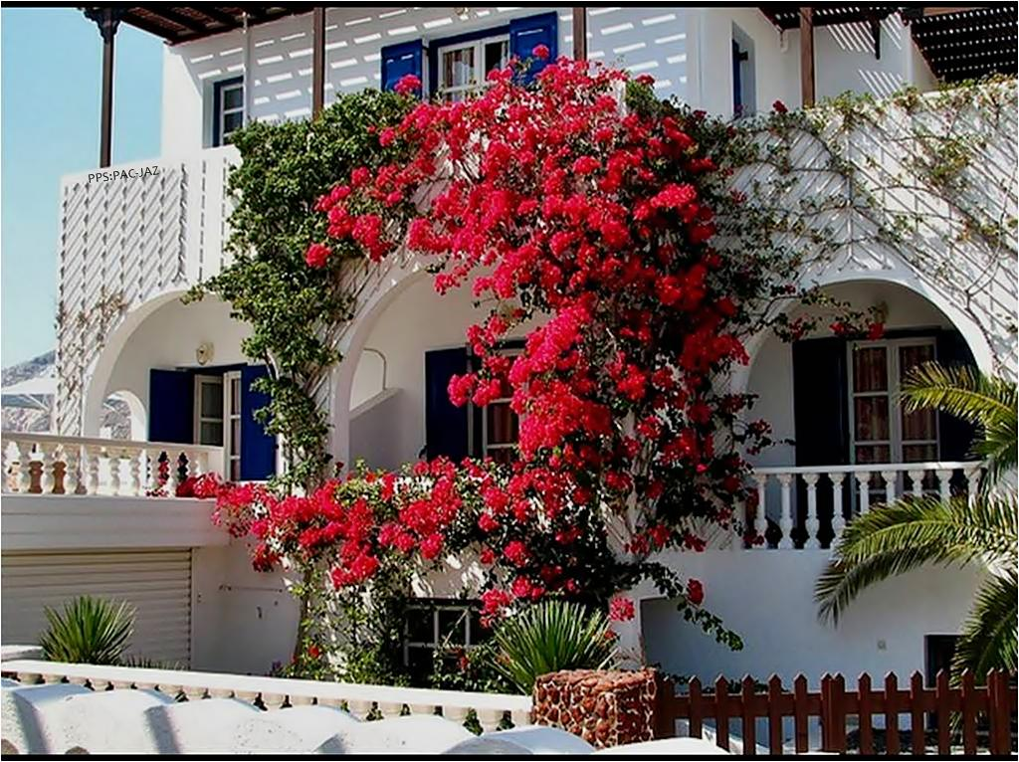

Slide 19
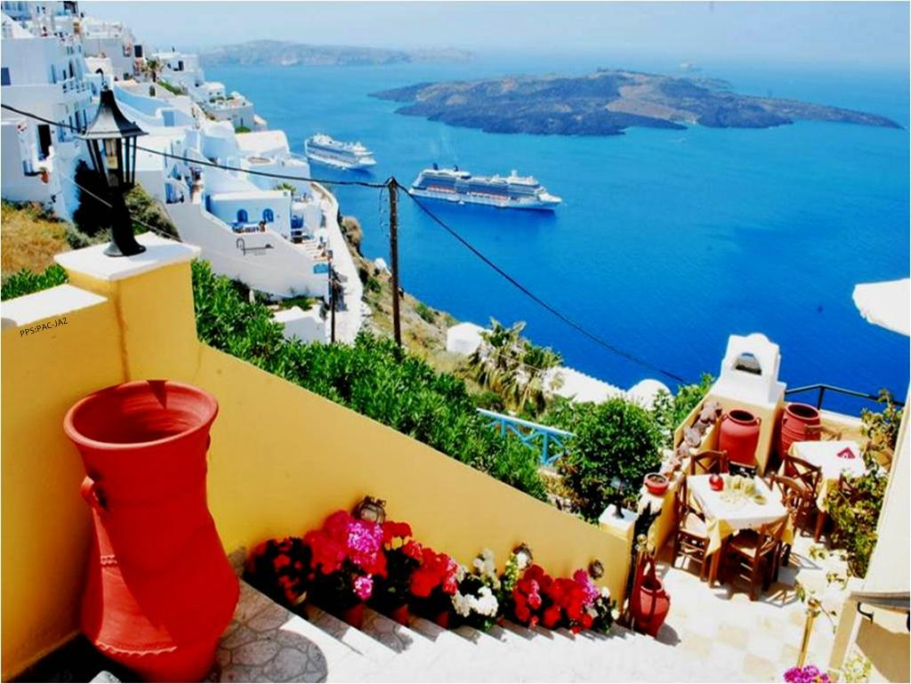
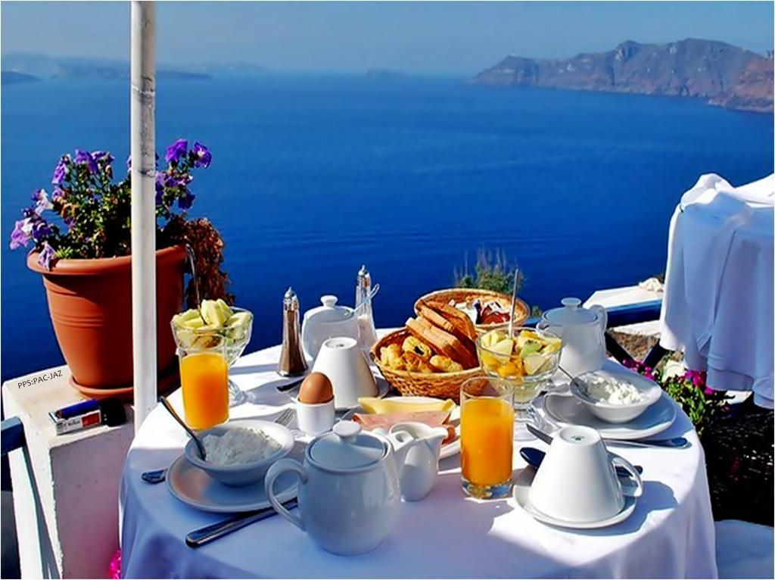

Slide 20
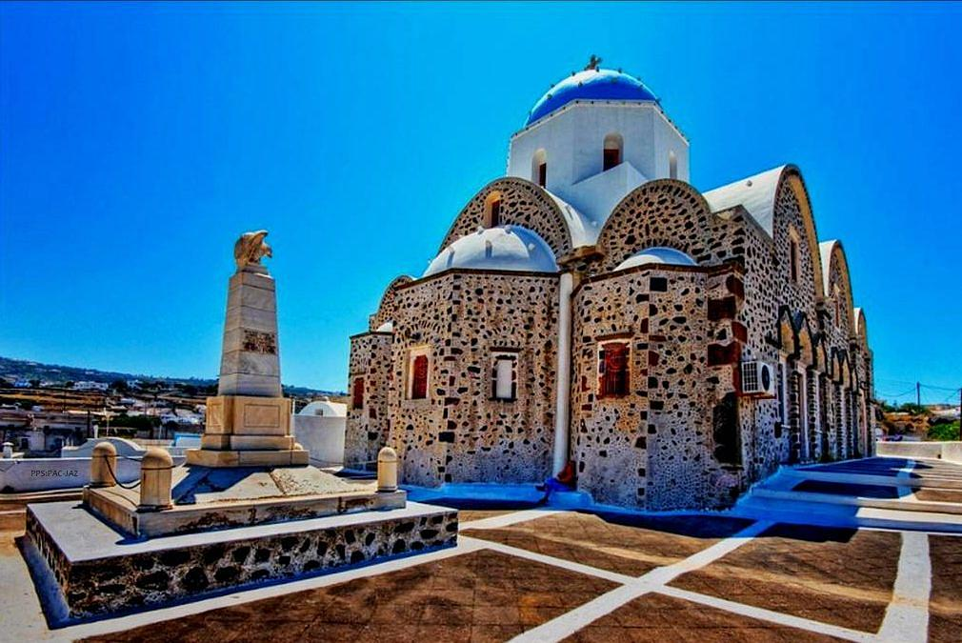
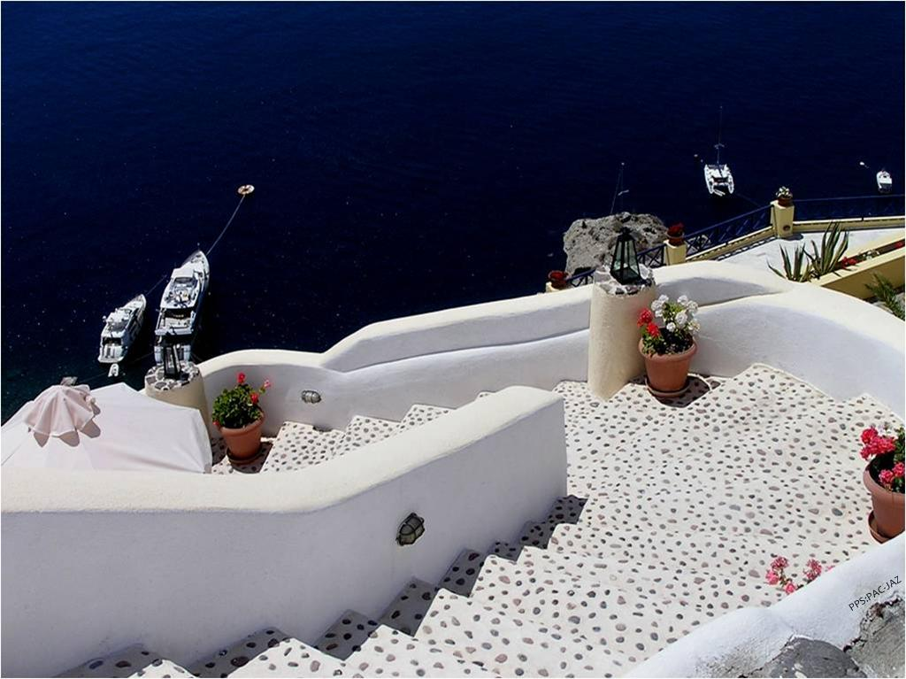

Slide 21
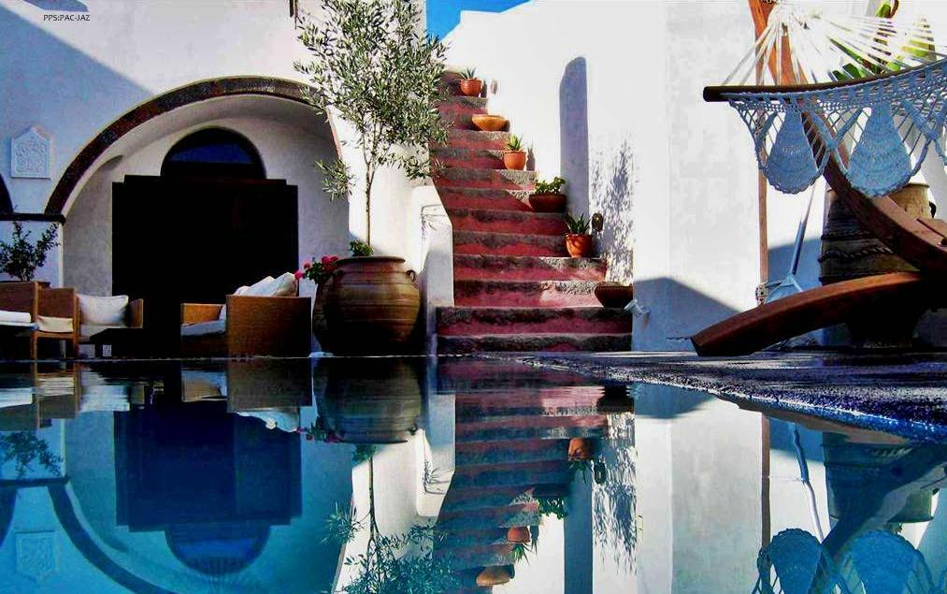
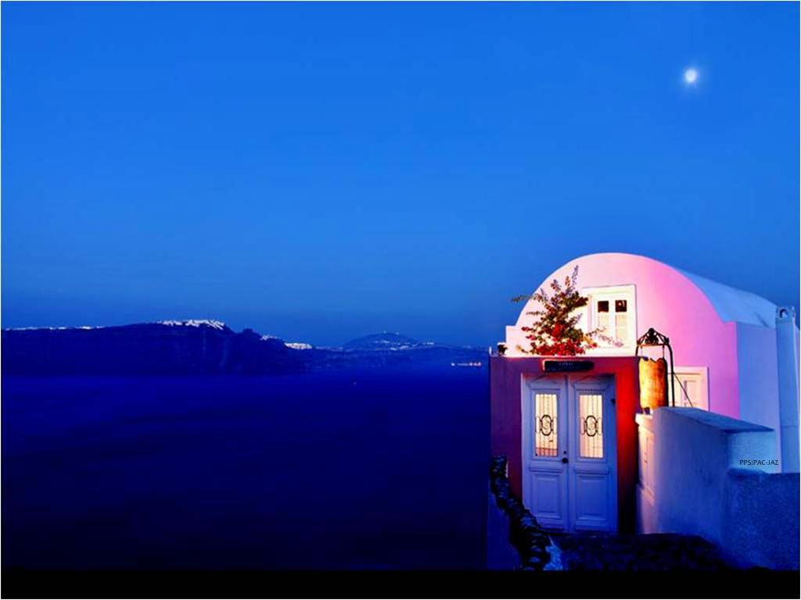

Slide 22
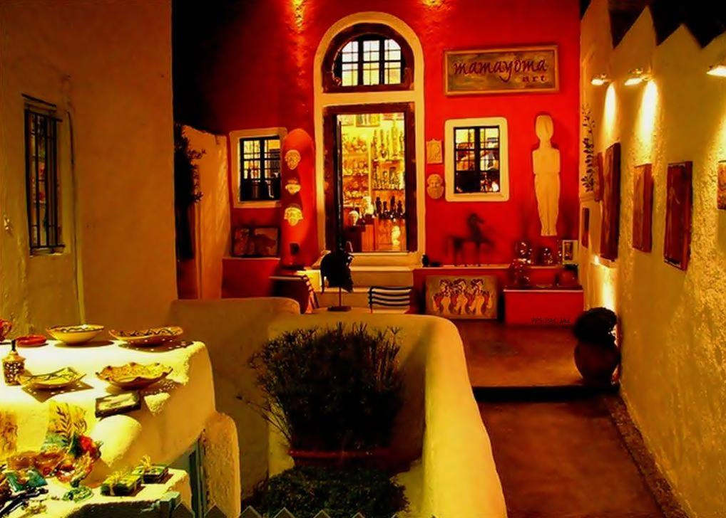
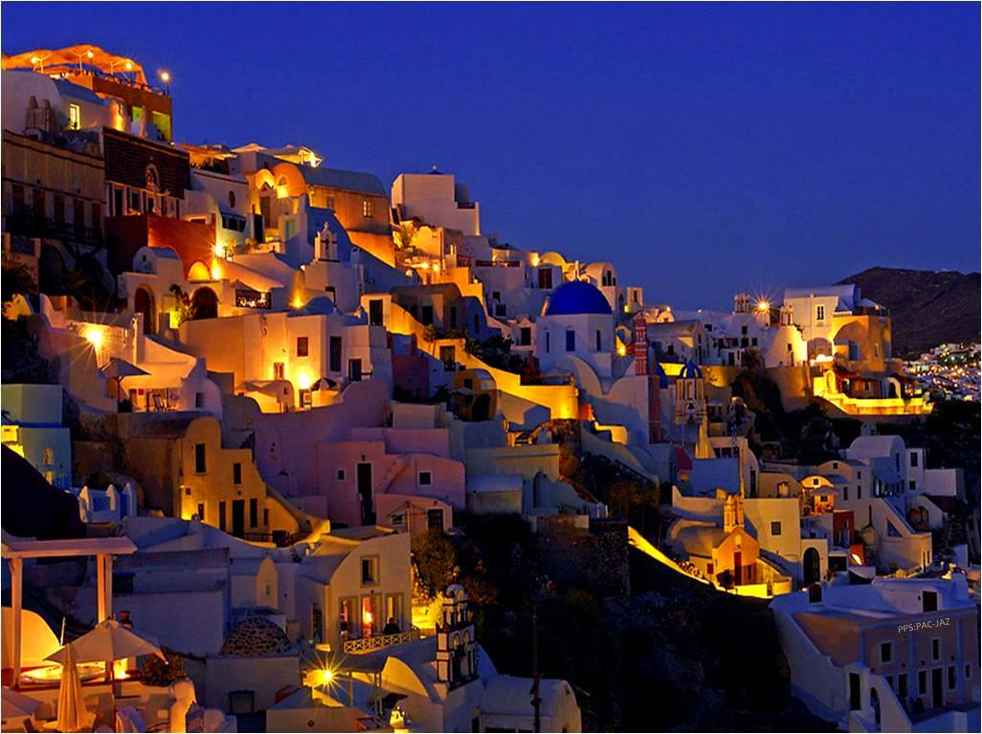

Slide 23
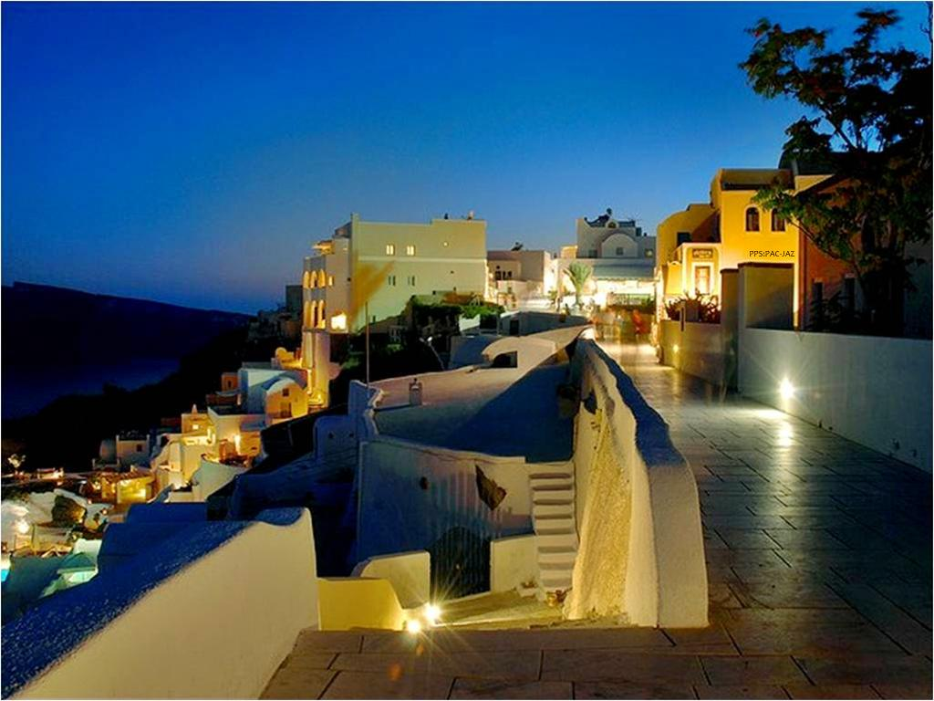
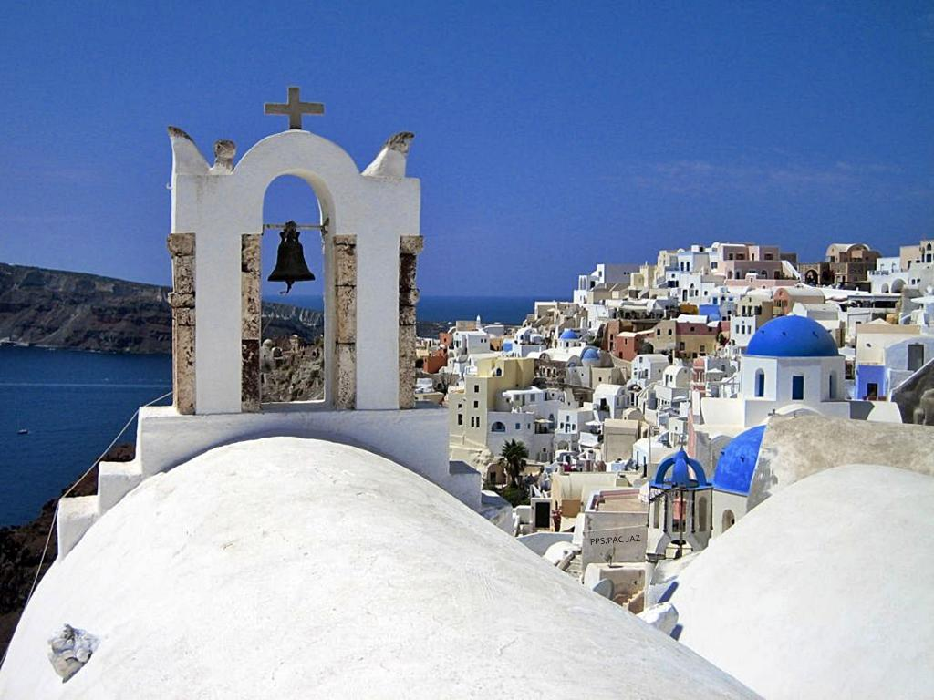

Slide 24
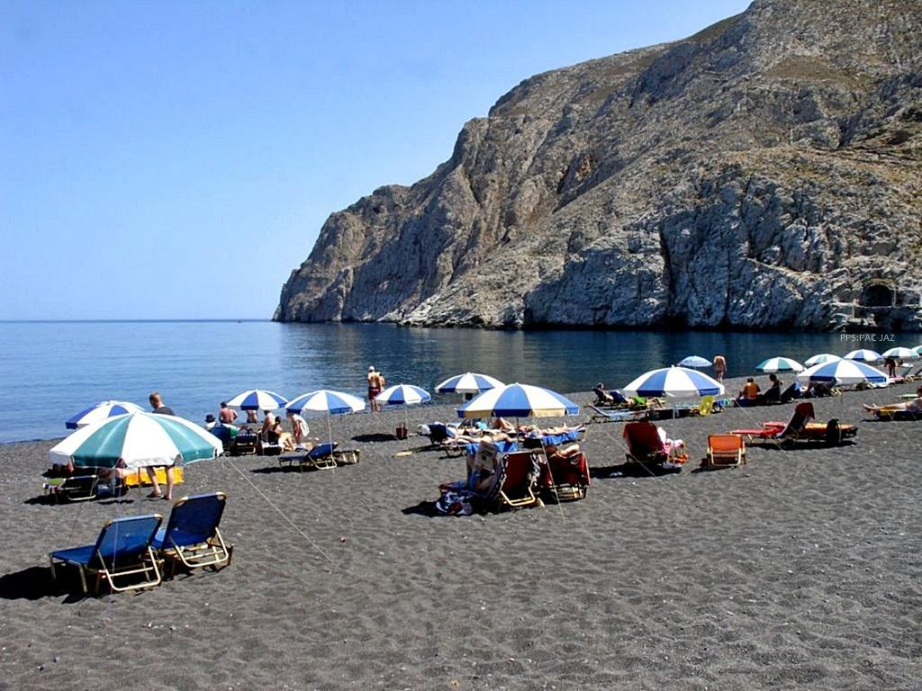
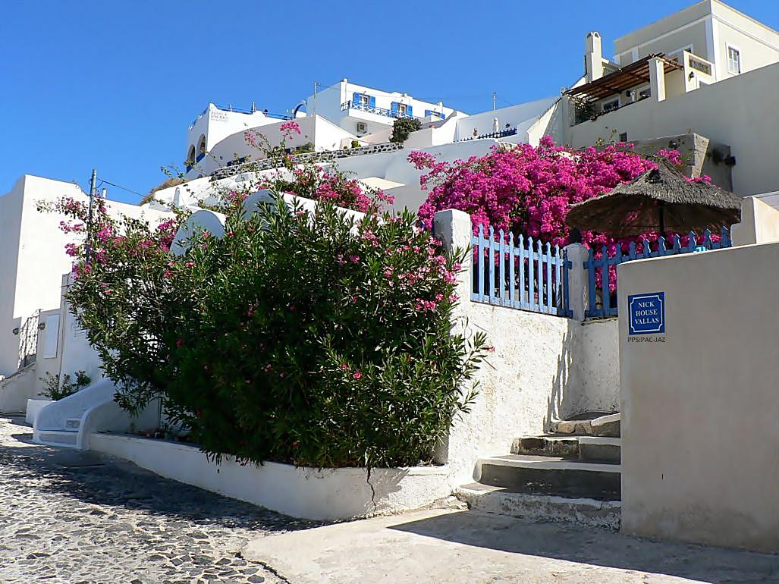

Slide 25
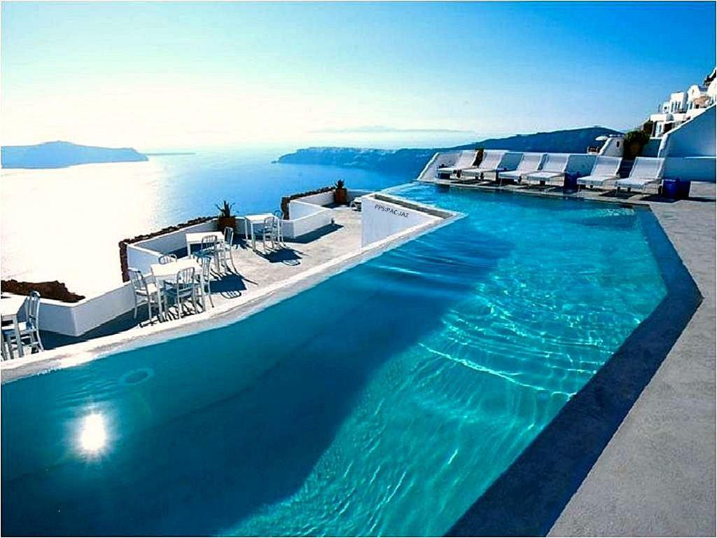
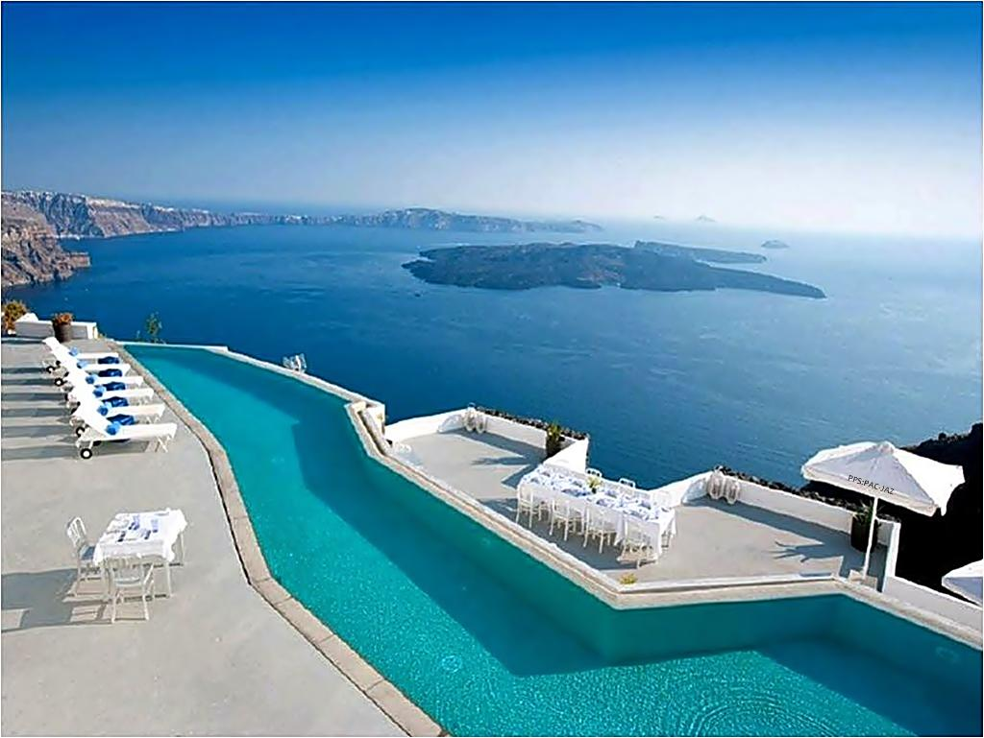

Slide 26
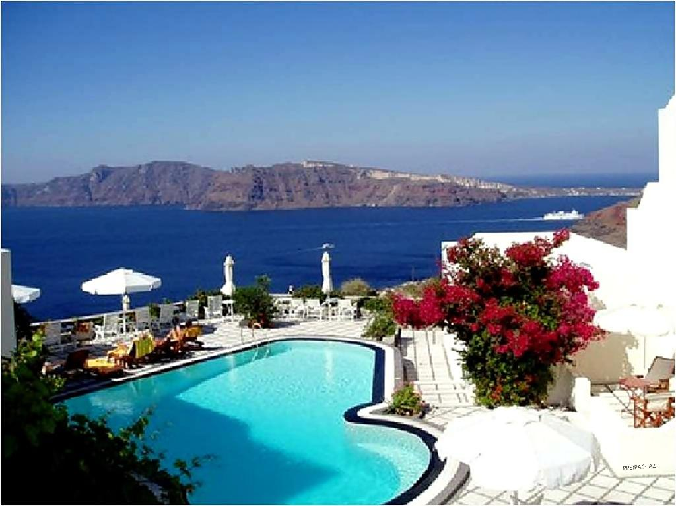
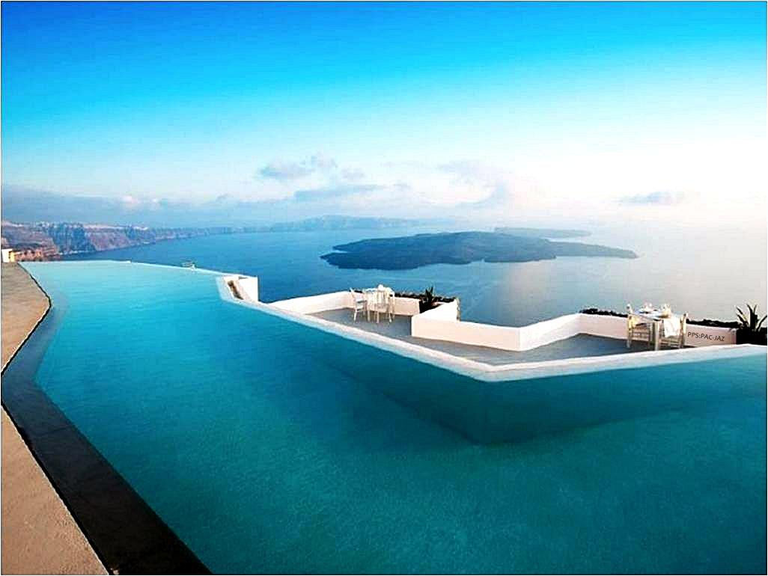

Slide 27
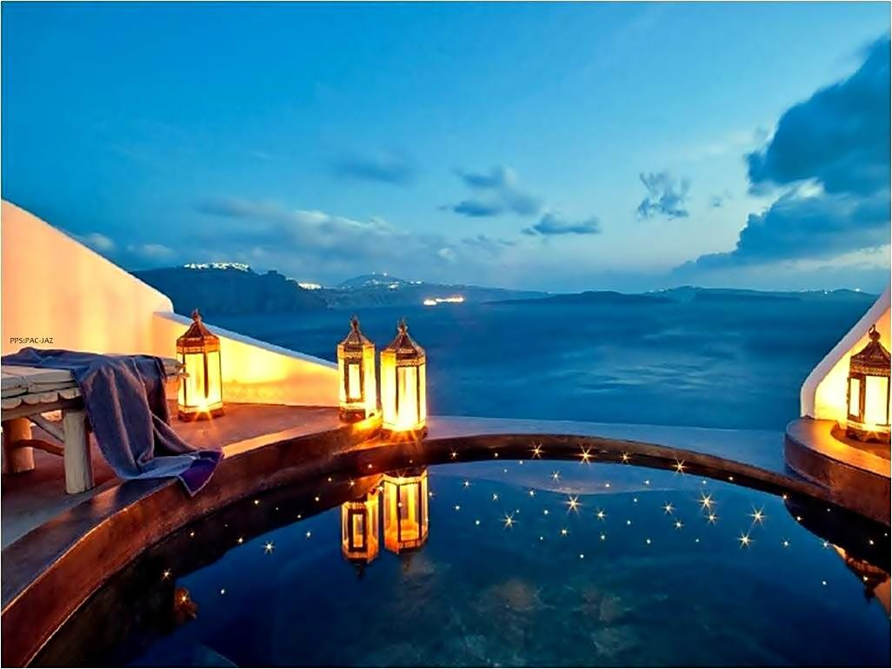
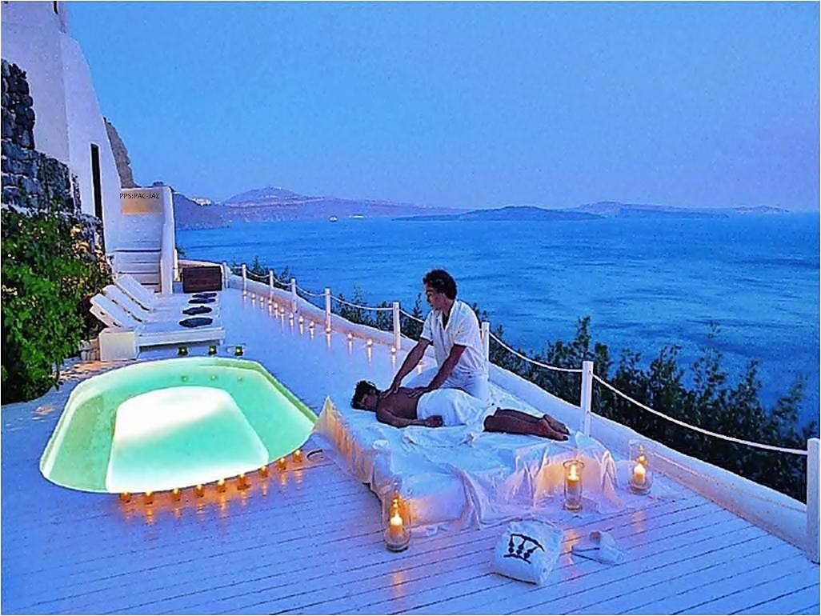

Slide 28



Slide 29



Slide 30



Slide 31



Slide 32



Slide 33



Slide 34



Slide 35



Slide 36



Slide 37



Slide 38



Slide 39



Slide 40



Slide 41



Slide 42



Slide 43



Si es que existe un paraíso ….
Este se parece mucho
Viaje virtual a Santorini entra en el enlace
http://www.fullscreen360.com/greece-oia
Francisco del Olmo- Jazmín

Slide 44



Accede a la sección que desees desde aquí:
Propia Creación
De la Red
Dedicatorias | Eróticos | Fechas Especiales
Graciosos | Historia y Arte | Lugares
Naturaleza y Ciencias | Política | Reflexión
Salud | Románticos | Religiosos
Dedicatorias | Eróticos | Fechas Especiales
Graciosos | Historia y Arte | Lugares
Naturaleza y Ciencias | Política | Reflexión
Salud | Románticos | Religiosos
Si deseas recibir pps periódicamente en tu correo electrónico subscríbete aquí:

